Slide 1
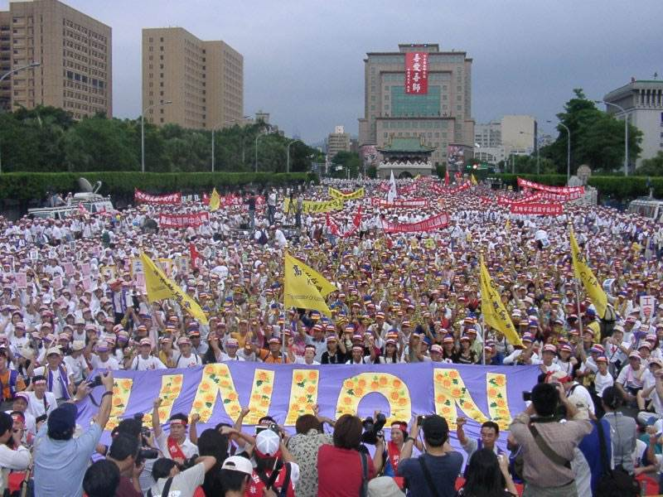
台南市教育產業工會入會宣導
工會的任務
1.教師的權利維護 2.教師的福利開拓 3.教師的專業發展

Slide 2
已達成教師的權利
1.守住退休75制
2.教師待遇條例入法通過
3.退休年金攻防
4.私校公保年金化達成、私校薪俸和公校齊一
5.教師評鑑入法成功阻擋
6.教師考績設限已解決

Slide 3
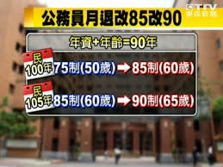
退休制度和公務人員差異
1.公務人員已變成85制；教師仍維持75制
2.教師55專案仍然維持

Slide 4
教師待遇條例入法通過之正面影響
1.教師月俸 考績獎金 年終獎金 視為薪水
2.導師費由津貼性質改為加給
考績考列乙等以下 需負面表列 。
導師費改為加給之後，與行政加給相同， 列入考績獎金。即導師薪水至少每年多3000元(年終尚與教育部協調中)
導師請假(事、病、公)不再扣當天導師費(含幼教師)

Slide 5
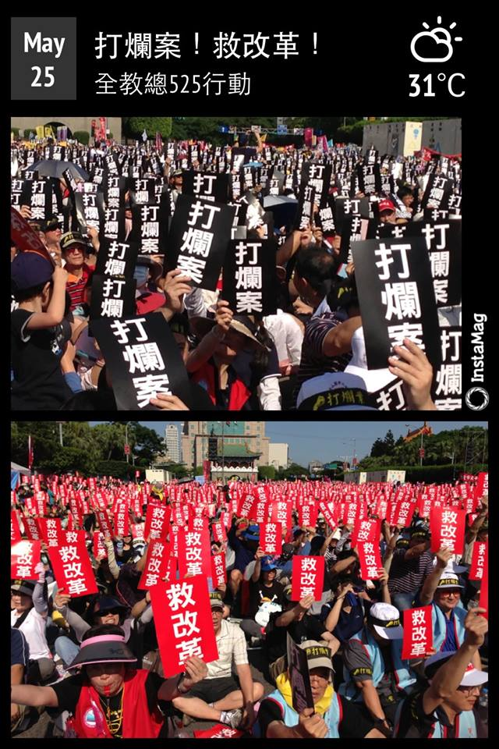
年金改革重點
1.主張世代正義 兼顧不同世代歷史背景(即分段改、分段救!)
2.推動公校教師公保年金化

Slide 6
教師評鑑
教師評鑑 自96年度至今尚未入法
教師專業評鑑採自願原則沒變
請教全家盟、校協即可知道：「全教總是教育部推動評鑑的最大阻力!!!!」

Slide 7
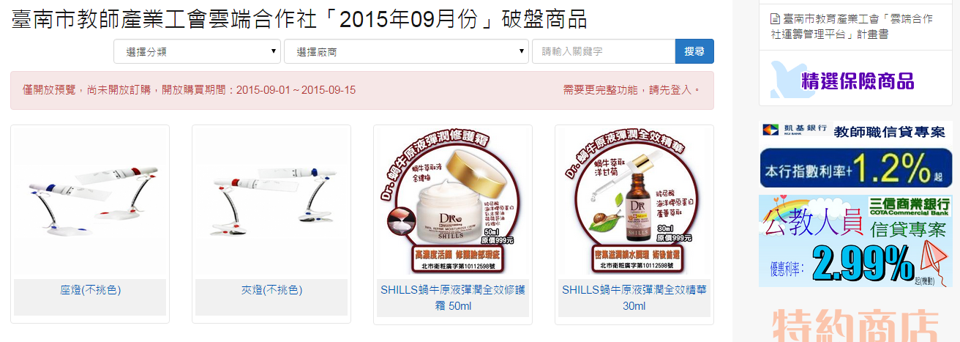
教師的福利
全國首創雲端合作社、O毛利(目的是服務而非營利!!)
全部回饋給會員(如同好市多經營概念)
每月上架的雲端合作社，搜羅各項優質商品並以低於市價提供給訂購的會員

Slide 8
繳交的費用可以折讓回來，例如：汽機車強制責任險折讓，親戚朋友眷屬只要使用你的會員卡皆可投保享受折讓；會員及眷屬有優惠的團體保險可以投保；部份壽險公司的團體彙繳件可折讓數%保費---注意本會網站公告。

Slide 9
法律諮詢服務
法律諮詢服務—僅提供入會半年以上之會員服務（首次加入之新會員不在此限）,非會員收取每次6000元諮詢費；法律是保障懂法律的人，會內聘有律師為會員免費服務：
(a)網路諮詢：上TNEU官網，在左頁框點選”法律諮詢專區”→點選”發表文章”→輸入您的會員卡卡號及生日→請您輸入一組帳號密碼及您的e-mail→完成註冊(這組帳號密碼日後要用於登入網站用)，接下來就可以發表文章提問了，特約律師會即時為您解惑。
(b)律師駐會：可電洽會辦預約諮詢；固定駐會諮詢時間為每週三下午14：00~17：00，其餘時間地點則需與律師預約。

Slide 10
會員福利互助金申請---結婚/生產/住院(四天以上)/身故均可申請(辦法及申請表載於本會官網)
(1).結婚祝賀金：2000元(2).生育祝賀金：2000元(3).住院慰問金：4~14日1000元，15日以上2000元，半年以上3000元(4).死亡撫恤金：會員死亡者，由受益人提出，發給5000元
會員子女教育獎學金申請。(辦法及申請表載於本會官網)

Slide 11
參與全教總不定期團購
參與全教總不定期團購，從汽車機車到衛生紙都可以用低於市場行情的價格入手，例如：舉辦汽車機車團購，價格都低於市價數萬元(汽車)—注意本會公告及全教總會員團購區。

Slide 12
教師的專業發展
1.學習共同體推動---提供老師多元選擇、不獨尊教師專業發展評鑑
2.動畫教育—搭建Eureka!臺南國際兒童電影節 (http://www.eurekafilm.org.tw/)
3. 辦理SUPER教師甄選---比師鐸獎更嚴格!!
4.舉辦名人講座， 提供教師多元視野
5.長年承辦教師精進計畫提供各項專業研習

